Slide 1
Test kamery ZWO ASI 120MM

Slide 2
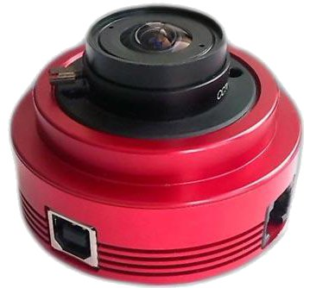

Slide 3
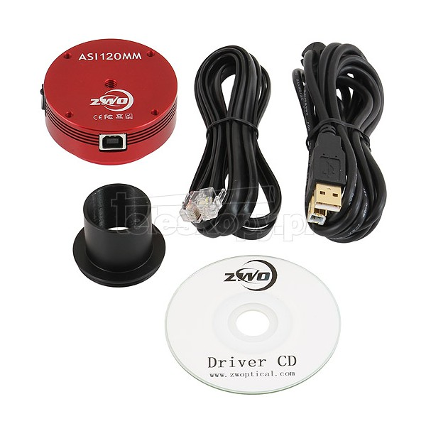

Slide 4
Dane techniczne
Sensor 4.8x3.6 mm
Piksel 3.75 mikronów
Rozdzielczość od 1280x960 do 320x240 pikseli, wybierana
Migawka 32 μs do 2000 s
Zasilanie 5 V port USB 2.0
Temp. pracy -5 do +45º C
Chłodzenie pasywne
Obiektyw „rybie oko” all sky
Gniazdo do zamontowania do statywu
Kable transmisji do USB 2.0 oraz ST-4 do autoguidingu
Waga 100g

Slide 5
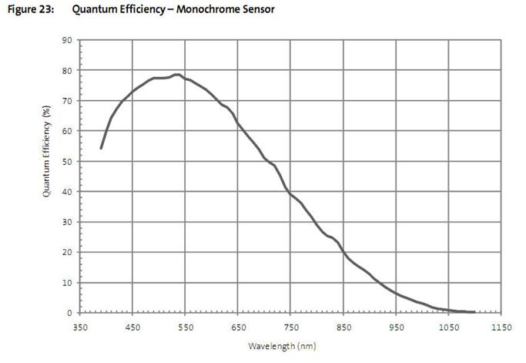

Slide 6
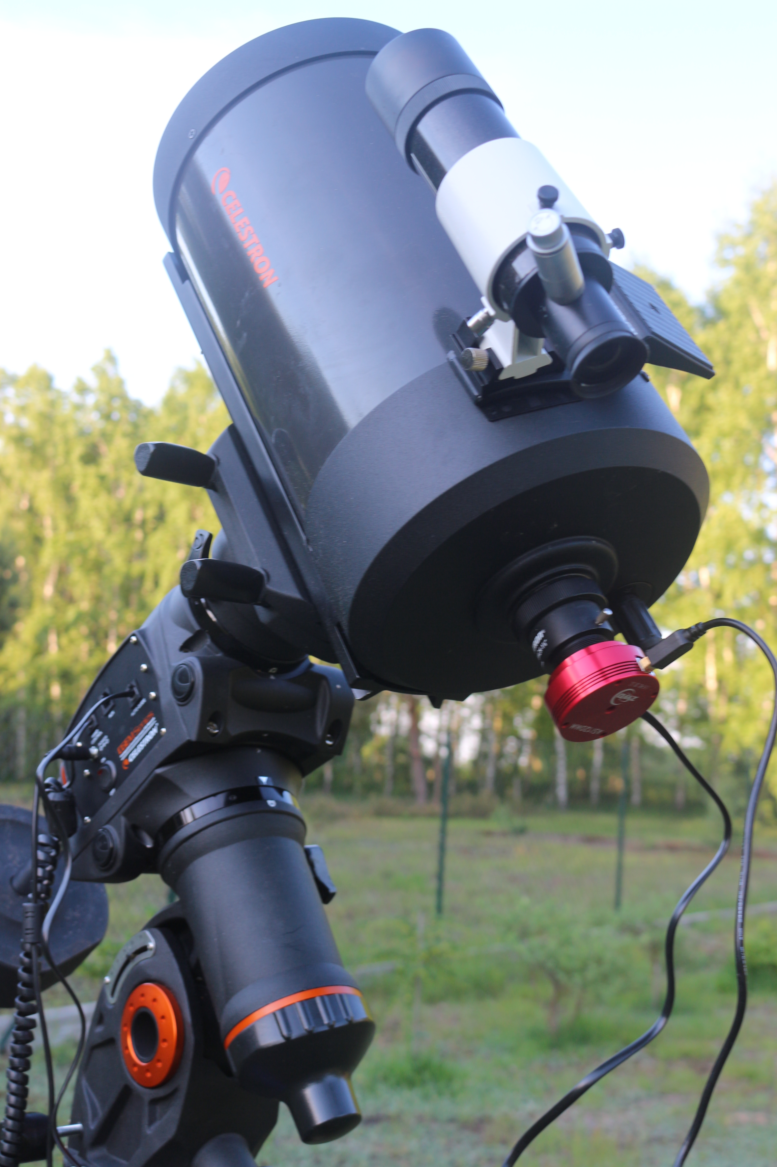
TESTY ZASIĘGU KAMERY
Teleskop Celestron 203/2032 mm, reduktor ogniskowej 0.5x
Ustawiona rozdzielczość 640x480 pikseli – brak gubionych klatek przy małych czasach migawki

Slide 9
przy EXP 50 ms – 0.055s

Slide 10
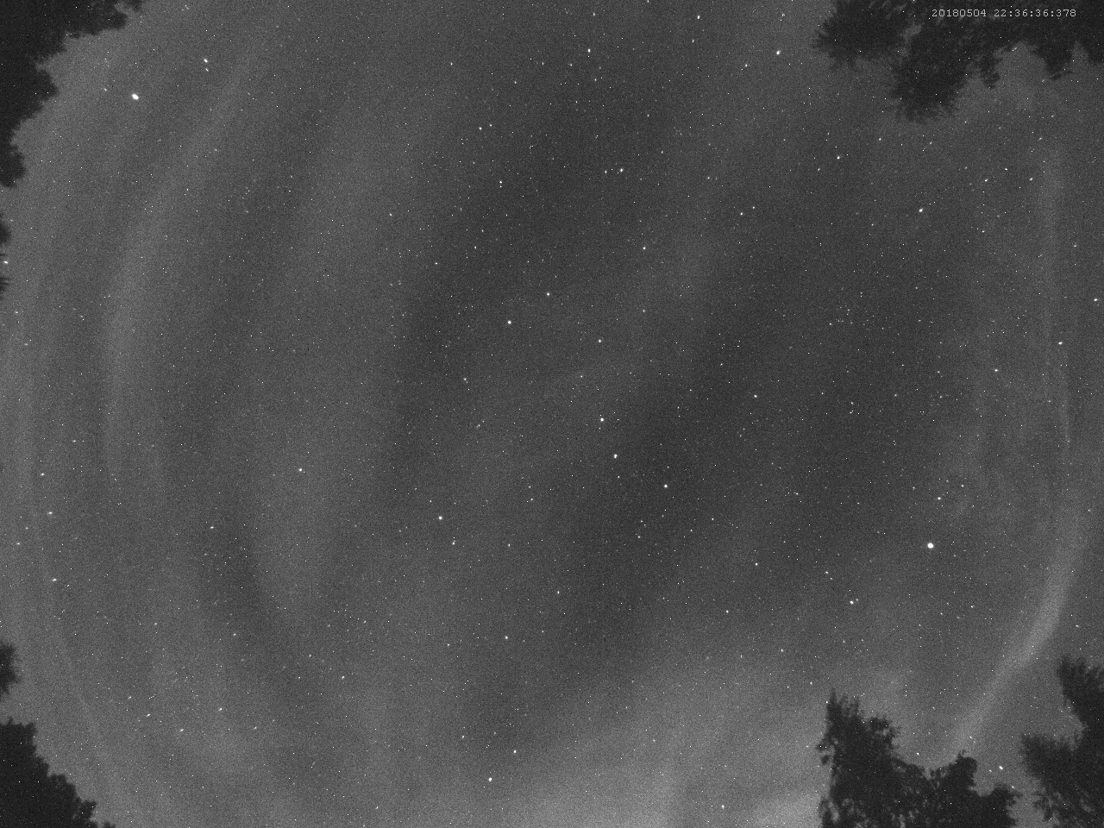
Zdjęcie, exp. ok. 1 min.
Zd

Slide 11
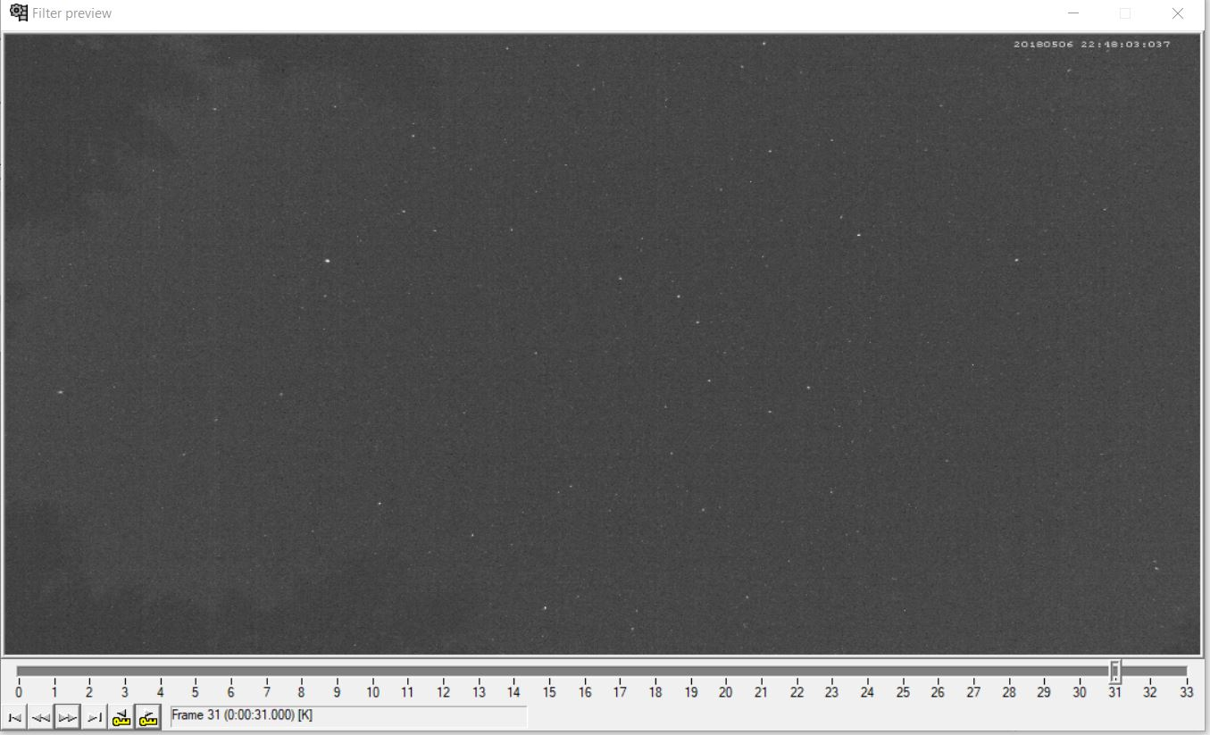
Kadr z filmu, exp.0.5s

Slide 12
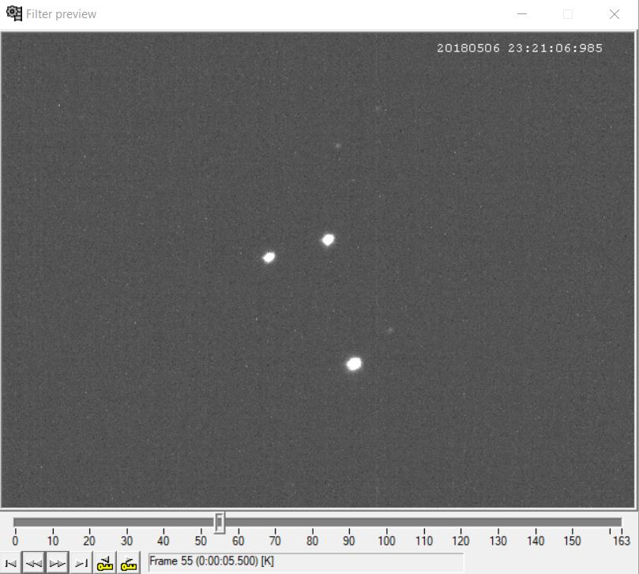
12.7
7.25
7.40
12.7
6.8
Gwiazdy gromady Praesepe M44 – kadr z filmu - migawka 100 ms = 0.1 s

Slide 13
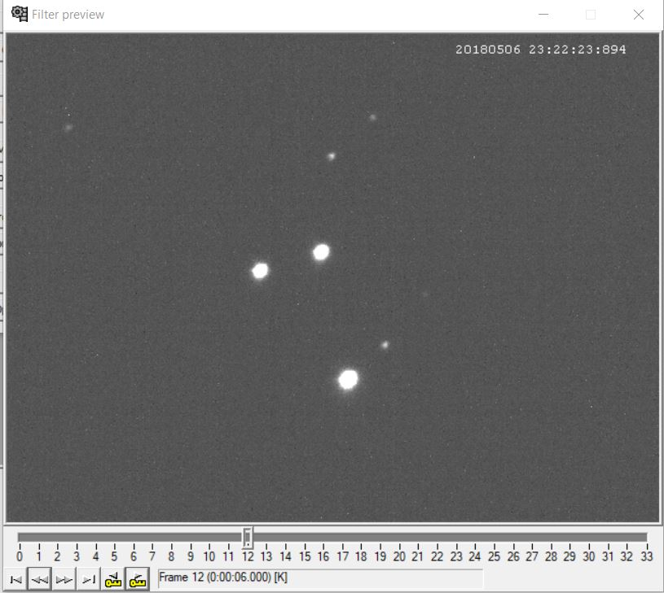
12.95
12.7
7.25
6.8
12.7
Gwiazdy gromady Praesepe M44 – kadr z filmu - migawka 500 ms = 0.5 s

Slide 14
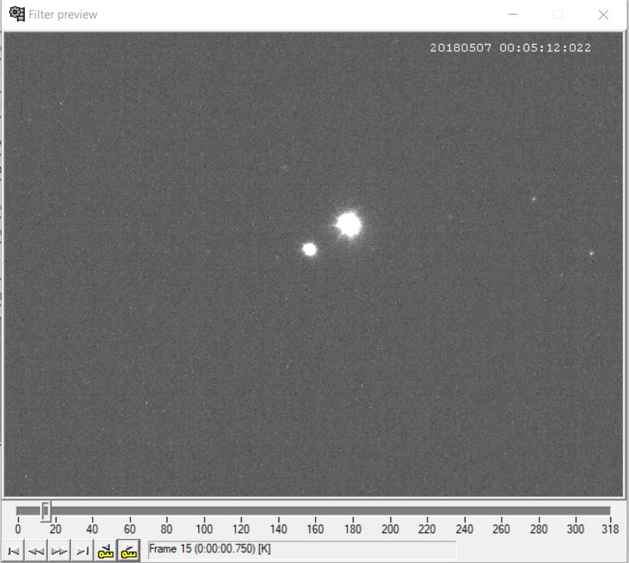
12.7
11.45
3.35
12.55
12.50
5.10
11.05
Albireo – kadr z filmu – migawka 50 ms=0.05 s

Slide 15
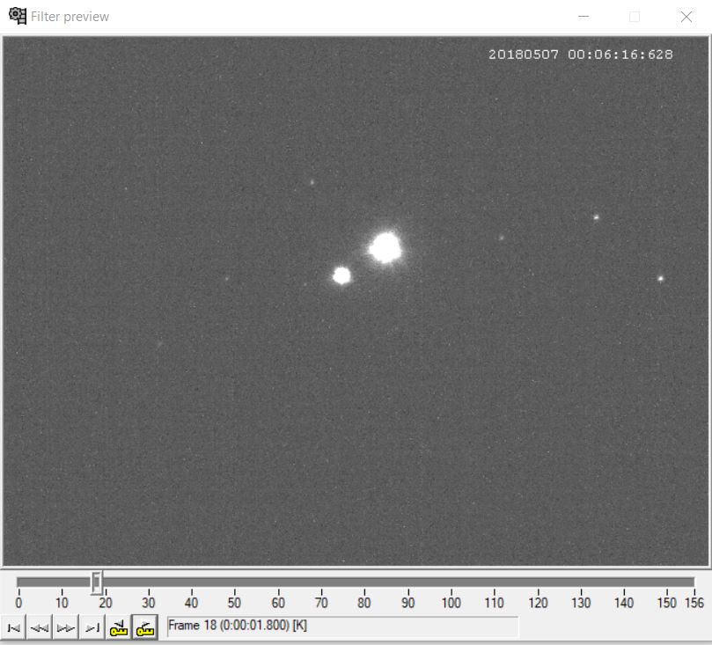
12.7
11.45
3.35
12.55
12.50
5.10
11.05
13.65
Albireo – kadr z filmu – migawka 100 ms=0.1 s

Slide 16
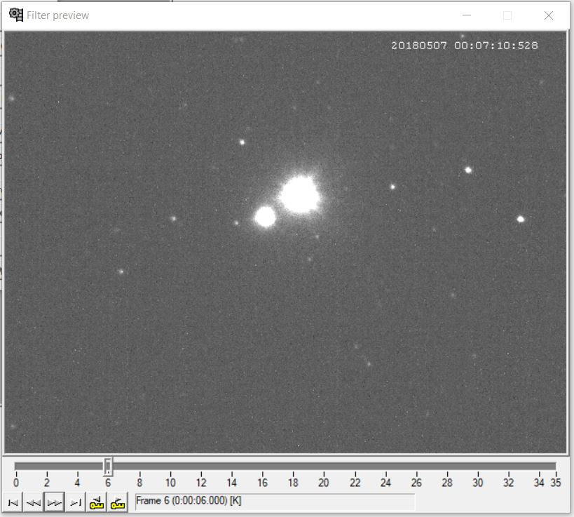
16.3
12.7
12.55
11.45
12.5
13.65
13.3
11.05
13.1
14.1
Albireo – kadr z filmu – migawka 500 ms=0.5 s

Slide 18
WSTAWIANIE CZASU

Slide 19
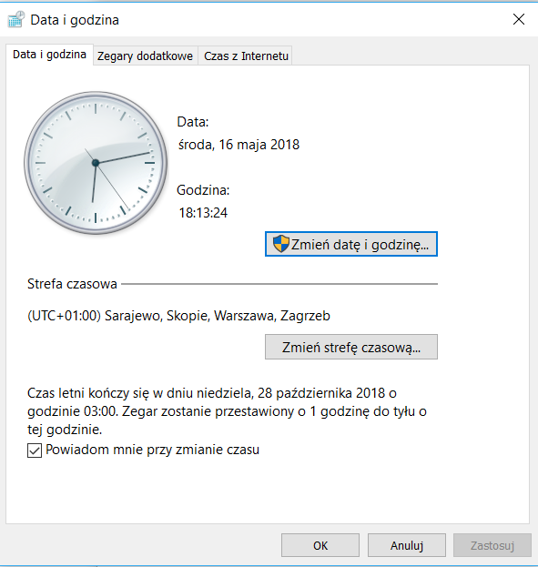
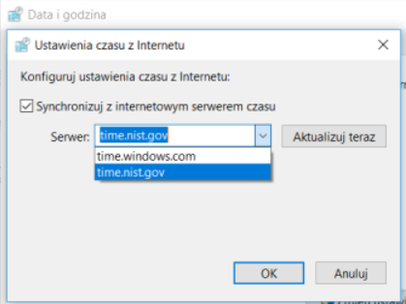
Kamera cyfrowa – brak insertera, grabbera itd.
Czas z komputera – konieczna synchronizacja.
WINDOWS 10 – ustawianie zegara systemowego (słaba jakość)

Slide 20
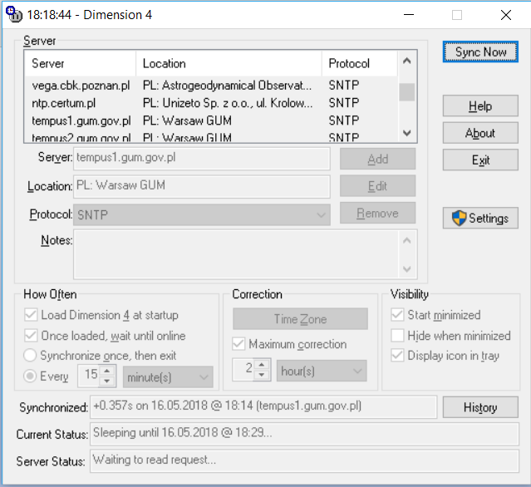

Slide 21
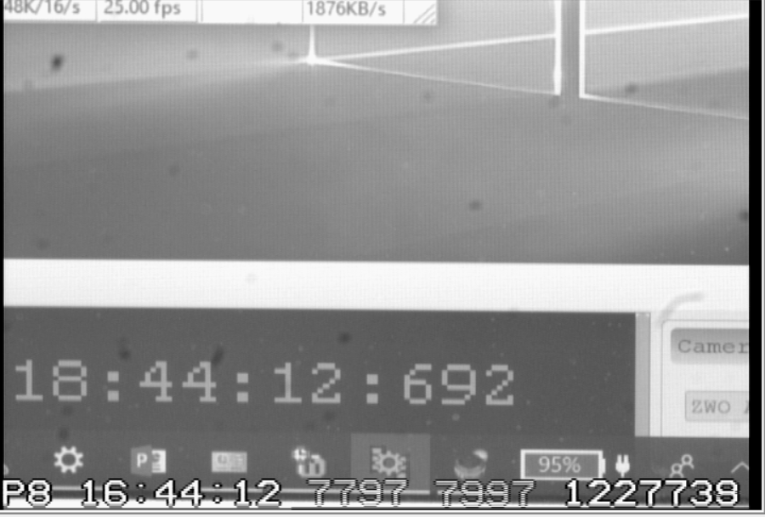
Display kamery/z komputera
Display insertera VTI IOTA

Slide 22
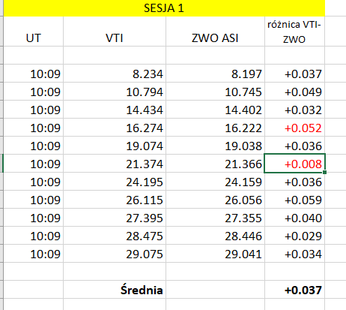

Slide 23
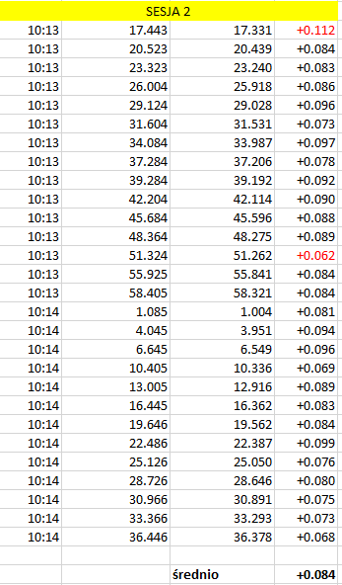

Slide 24
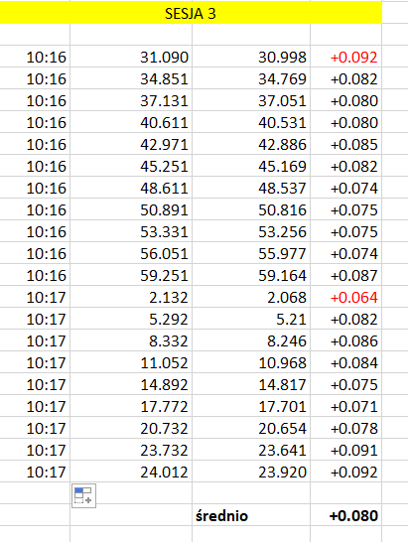

Slide 25
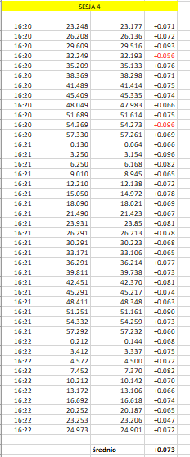

Slide 26
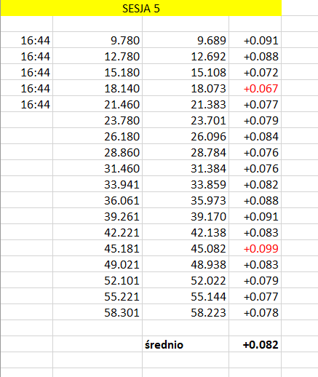

Slide 27
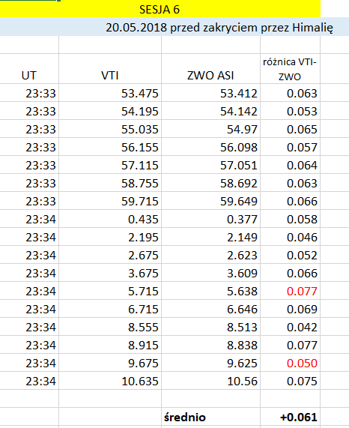

Slide 28
OBSERWACJE RÓWNOLEGŁE ZAKRYĆ
Oczywista uwaga: błąd sumy dwóch liczb = sumie błędów każdej z liczb
22 maja 2018
L.p. | Gwiazda | Jasność | UT Occult | VTI+Watec Virtuoso | ZWO Celestron | dT
1 | 118535 | 7.9 | 20:52:02.1 | 02.14 | 02.07 | +0.07
2 | 1580 | 7.6 | 21:03:50.8 | 50.84 | 50.75 | +0.09
3 | 118545 | 8.2 | 21:28:27.1 | 26.99* | 26.88 | +0.11
Rozdzielczość czasowa klatek: VTI 0.04s, ZWO/laptop 0.03s
* pogubione klatki

